Slide 1

Plán výuky BPH_PIS2
Ing.J.Skorkovský,CSc.
MASARYK UNIVERSITY BRNO, Czech Republic
Faculty of economics and business administration
Department of corporate economy
Reason for this short PWP presentation : what would we expect in the future

Slide 2
Dostupné technologie
Microsoft Dynamics 2018 CZ – VT206
Microsoft Dynamics 2018w1 ENG – VT206
Microsoft Dynamics 2018 CZ – knihovna a boxy
Microsoft Dynamics 2018w1 ENG – knihovna a boxy
Síťová verze na serveru (návod přístupu máte)
Seznam probírané látky v EXCELu
Seznam vybraných kapitol (co bude probíráno) v PWP
Pokud se s instalací 2018CZ zpozdíme (technologické důvody), pak budeme používat prozatímně 2016. Vaše stávající instalace přeinstalujete až tehdy kdy bude instalační skript odzkoušen.
Je potřeba doladit Windows Search kvůli vyhledávání v nápovědě
Bude potřeba doplnit SW umožňující sdílet učitelskou obrazovku a plátno na monitorech studentů

Slide 3
Dostupné materiály
PWP ke každému probíranému okruhu
K řadě řešených úloh již jsou (nebo budou připraveny) příklady ve WORDu- „kuchařky“
Tyto návodu budou pokračováním návodů dodaných v letním semestru v kurzu BPH_PIS1

Slide 4
Lekce | Datum | Problematika | Soubor | Příklad | Vytvořeno %
1 | 17.9.18 | Přístupy a návody, Business central, filosofie vývoje ERP | Introduction scenario on NAV -first part
1 | 17.9.18 | Ovládání, filtrace, modifikace, orientace | Basic NAV principles II 20170914
1 | 17.9.18 | Tabulky, filtry, modifikace prostředí, ERP a jeho principy | MS Dynamics 365 Business central
1 | 17.9.18 | Nákup a prodej (2 položky dovnitř-nákup a jedna ven- prodej za různé ceny) | Příklad Vyrovnání metody ocenění …20180917 | Ano | 100%
2 | 24.9.18 | Opakování látky z minulého týdne
2 | 24.9.18 | Křížové odkazy, náhrady, rozšířené texty |  | Ano | 100%
2 | 24.9.18 | Skladové jednotky (Stock keeping units) |  | Ano | 100%
2 | 24.9.18 | Hromadné objednávky (blanket orders) |  | Ano | 100%
3 | 1.10.18 | Přímé dodávky (drop shipment) |  | Ano | 100%
3 | 1.10.18 | Neskladové zboží (non stock items) |  | No | 0%
3 | 1.10.18 | (Lots,Batches) -Dávky a jejich sledování |  | Ano | 100%
4 | 8.10.18 | Dokončení dávke a expirací, Sériová čísla |  | Ano | 100%
4 | 8.10.18 | Item tracking |  | Ano | 100%
4 | 8.10.18 | Item charges |  | Ano | 100%
4 | 8.10.18 | Kombinované dodávky (Combined Shipment) |  | Ano | 100%
4 | 8.10.18 | Upomínky a penále |  | Ano | 100%
5 | 15.10.18 | Dokončení upomínek (2 a 3 level) + principy penále |  | Ano | 100%
5 | 15.10.18 | Dobropisy - Credit memo |  | Ano | 100%
5 | 15.10.18 | Očekávané náklady-Expected costs |  | Ano | 100%
5 | 15.10.18 | Finanční žurnály -opakování I |  | Ano | 100%
6 | 22.10.18 | Dokončení FD- storno transakce mezi účty
6 | 22.10.18 | Detailní zákaznické položky |  | Ano | 100%
6 | 22.10.18 | Vratky |  | Ano | 100%
6 | 22.10.18 | Rezervace |  | Ano | 100%
6 | 22.10.18 | Sešit vyrovnání -Application worksheet - doplnit do otázek |  | Ano | 100%
7 | 29.10.18 | ATP-CTP (Available -To-Promise and Capable-To-Promise)-doplnit do otázek |  | Ano | 100%
7 | 29.10.18 | Warehouse Management |  | Ano | 100%
8 | 5.11.18 | Rozpočty (Budgets) - doplnit do otázek | Dokončit s účetním schémetem | Ano | 100%
8 | 5.11.18 | Schvalování (approvals setup) | Vytvořit !
8 | 5.11.18 | Transfers of items and related cost of transfers | Příklad, který dostal k řešení (Expirace,Šarže, Vedl. Náklady) | Ano | 100%
8 | 5.11.18 | Assembly orders |  | Ano | 100%
9 | 12.11.18 | Příklad na Účetní schémata- opakování - bude rozšířeno | Vytvořit a probrat
9 | 12.11.18 | Výroba- základ (BOM,Routings,….) |  | Ano | 100%
9 | 12.11.18 | Prodejní analýzy
9 | 12.11.18 | Dimenze - opakování + Workflow
9 | 12.11.18 | Discounts- opakování
10 | 19.11.18 | Komplexní příklad I (prodej-plán-nákup-item charges, výroba,….)
10 | 19.11.18 | Komplexní příklad II (např. Correcting wrong posting)
11 | 26.11.18 | Costing Methods | Vytvořit
11 | 26.11.18 | Adjustace
12 | 3.12.18 | CRM
12 | 3.12.18 | Cost management
13 | 10.12.18 | Revision nebo komplexní příklad
13 | 10.12.18 | Revision nebo komplexní příklad
Plán BPH:PIS2 2018
(plán pro rok 2019 je v podstatě identický)

Slide 5
Co bylo zatím dodáno
 |  | 83 |  |  |  | 191
Číslo příkladu | Název | Stránky | Datum | Uloženo | PWP | PWP stránky
1 | Úvod do ovládání systému | 12 | 18.2.19 | A
2 | Nákupní objednávky | 4 | 25.2.19 | A | Ano | 23
3 | Prodejní objednávky | 6 | 4.3.19 | A | Ano | 33
4 | Transfery zboží-základ (v PIS2 spojeno se šaržemi a náklady) | 4 | 13.3.19 | A (PWP) | Ano | 14
5 | Využívání finančního deníku -základy | 6 | 18.3.19 | A | Ano | 18
6 | Vyrovnávání-pevné vyrovnání a FIFO příklad I | 5 | 11.3.19 | A | Ano | 15
7 | Slevy (cena, řádková sleva, fakturační sleva) | 4 | 11.3.19 | A | Ano | 12
8 | Jednoduchý příklad na slevy-zadání domácího úkolu | 2 | 12.3.19 | A | Ne
9 | Účetní schémata - (příklad na DPH) a rozpočet I | 10 | 15.4.19 | A | Ano | 26
10 | Dimenze a jejich využívání (pro RIOP a PIS1) - analýzy dle dimenzí |  | 6.5.19 | A | Ano | 19
11 | Prodejní analyzy
12 | CRM - Paretova analýza, obchodní příležitosti | 8 | 8.4.19 |  | Ano | 31
13 | Vyrovnávání-pevné vyrovnání a FIFO příklad II (využití deníku zboží) | 6 | 13.3.19 | A | Ne
14 | Rozpočty
15 | Výroba I | 8 | 24.4.19 | A | Ano
16 | Komplexní příklad | 8 |  |  | Ne

Slide 6
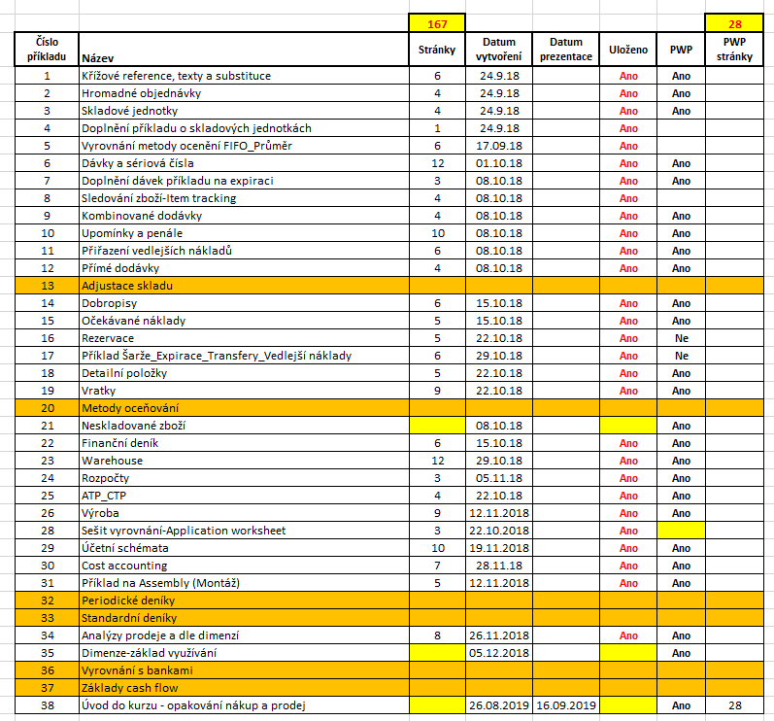
Materiály BPH_PIS2_2019|2020

Slide 7
Dostupné technologie
Microsoft Dynamics 2016 CZ – VT206
Microsoft Dynamics 2016w1 ENG – VT206
Microsoft Dynamics 2016 CZ – knihovna a boxy
Microsoft Dynamics 2016w1 ENG – knihovna a boxy
Síťová verze na serveru (návod přístupu máte)
Seznam probírané látky v EXCELu
Seznam vybraných kapitol (co bude probíráno) v PWP

Slide 8
17.9.2018
1 | 17.9.18 | Přístupy a návody, Business central, filosofie vývoje ERP | Introduction scenari on NAV -first part
1 | 17.9.18 | Ovládání, filtrace, modifikace, orientace | Basic NAV principles II 20170914
1 | 17.9.18 | Tabulky, filtry, modifikace prostředí, ERP a jeho principy | MS Dynamics 365 Business central
1 | 17.9.18 | Nákup a prodej (2 položky dovnitř-nákup a jedna ven- prodej za různé ceny) | Pokud se to stihne…
1 | 17.9.18 | Review
Položky
Zákazník
139283
Okno
14D
14D
7D
relace
1M
Business Central PWP a Business Central live s pomocí Navertica VPN serveru

Slide 9
24.9.2018
2 | 24.9.18 | Křížové odkazy, náhrady, rozšířené texty
2 | 24.9.18 | Skladové jednotky (Stock keeping units)
2 | 24.9.18 | Hromadné objednávky (blanket orders)
P1
Lokace Červený
Počet polí redukovaný
Zboží
Zboží
Číslo Dod=X
Číslo Zák=Y
Zákazník
P2
Dodavatel
Zboží
Počet polí kompletní
P1
P1>P2, kde Px=priorita
Lokace Modrý

Slide 10
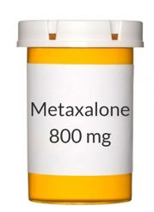
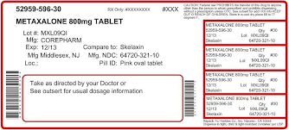
1.10.2018
3 | 1.10.18 | Přímé dodávky (drop shipment)
3 | 1.10.18 | Neskladové zboží (non stock items)
3 | 1.10.18 | (Lots,Batches) -Dávky a jejich sledování , Item tracking
Dodavatel
3
4
Velkoobchod
6
2
1
Zákazník
5

Slide 11
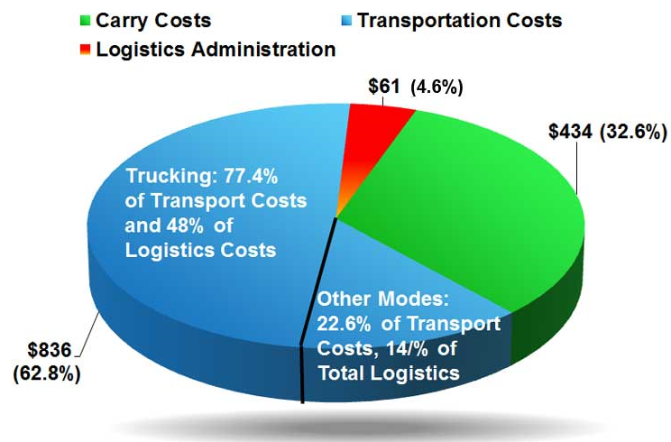
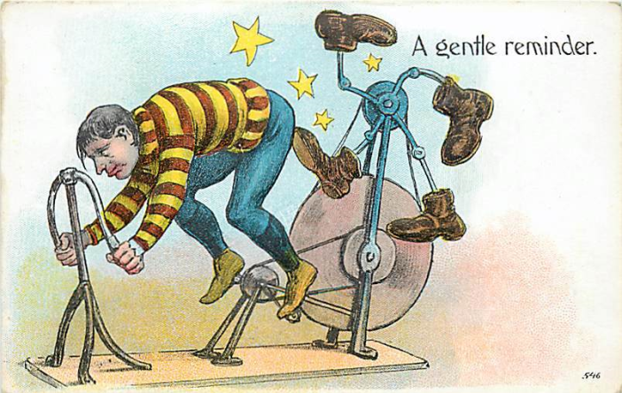
8.10.2018
4 | 8.10.18 | Item charges (vedlejší náklady)
4 | 8.10.18 | Kombinované dodávky (Combined Shipment)
4 | 8.10.18 | Upomínky a penále
Item charges : Manage item charges. Include the value of additional cost
components such as freight or insurance into the unit cost or unit
price of an item.

Slide 12
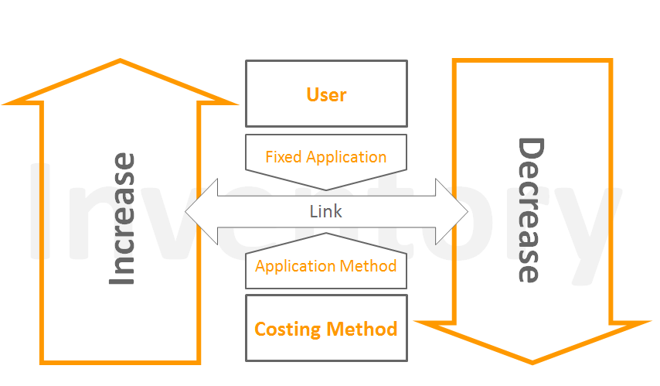
15.10.2018
5 | 15.10.18 | Return Management
5 | 15.10.18 | Costing Methods (metody ocenění)
5 | 15.10.18 | Credit memo (dobropisy)
Hodnota skladu na konci
Hodnota skladu
na začátku
Čisté nákupy
NNPZ
(náklady na prodané zboží)

Slide 13
22.10.2018
6 | 22.10.18 | Očekávané náklady (Expected costs)
6 | 22.10.18 | Finanční žurnály -opakování I - bude rozšířeno
6 | 22.10.18 | Adjustace (Cost adjustment) -základy
Item card
Adjustace nákladů upravuje hodnoty zásob v položkách ocenění,
abyste při aktualizaci financí používali správné adjustované náklady
a statistiky prodeje a zisku tak byly aktuální.
Ctrl-F7
Item Ledger Entry
Value Entry

Slide 14
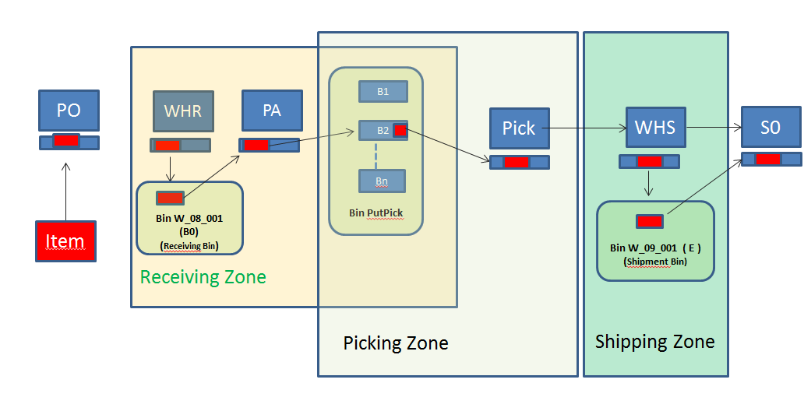
29.10.2018
7 | 29.10.18 | Warehouse Management
7 | 29.10.18 | Finanční žurnály- bylo probíránov PIS1 a opakováno v PIS2
WHR=Warehouse Receipt; PA=Put-away; PO=Purchase Order; SO=Sales Order

Slide 15
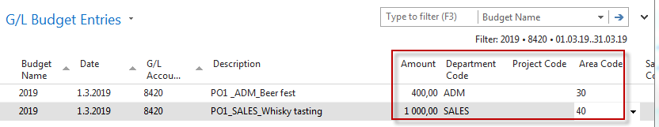


5.11.2018
8 | 5.11.18 | Warehouse Managamenet
8 | 5.11.18 | Rozpočty
8 | 5.11.18 | Schvalování
8 | 5.11.18 | ATP-CTP (Available -To-Promise and Capable-To-Promise)
8 | 5.11.18 | Transfers of items
Nákladové účty (výdeje)

Slide 16
12.11.2018
9 | 12.11.18 | Příklad na Účetní schémata- opakování - bude rozšířeno
9 | 12.11.18 | Výroba- základ (BOM,Routings,….)
9 | 12.11.18 | Prodejní analýzy
9 | 12.11.18 | Dimenze - opakování + Workflow
9 | 12.11.18 | Discounts

Slide 17
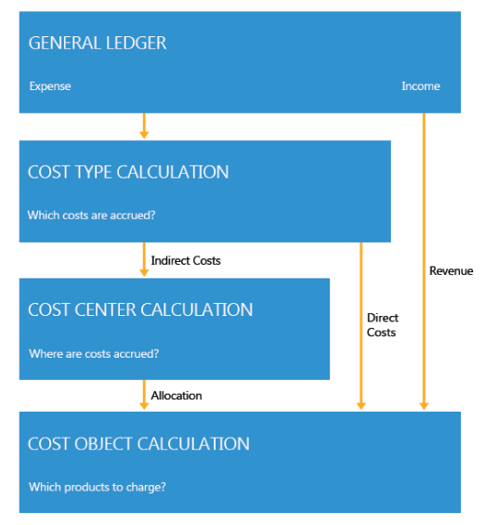
19.11.-3.12.2018
10 | 19.11.18 | Komplexní příklad I (prodej-plán-nákup-item charges, výroba,….)
10 | 19.11.18 | Komplexní příklad II (např. Correcting wrong posting)
11 | 26.11.18 | Application worksheet – zatím není v otázkách (podle situace)
11 | 26.11.18 | Adjustace - dokončení látky 22.10.2016 - pokud nebude dokončeno
12 | 3.12.18 | CRM – opakování
12 | 3.12.18 | Cost Accounting -základní principy
Profit Centres & Departments
responsible for costs and profit generation
Products or product groups and services

Slide 18

End of the section tuition planning
Zkoušky

